Slide 1
Project SIBS
Présentation Siclid
Novembre 2005

Slide 2
Index
Émission des cartes
Gestion des cartes
Gestion des autorisations/mouvements et soldes
Fichiers a traiter
Exemples (Financements ATM, POS, Journal de financements)
Statistiques
Fonctionnalités a aborder
Chiffrage

Slide 3

Émission des cartes
Émission
nouvelle carte
Substitution
de carte
Re-émission
de carte
en erreur
Re-émission de
carte origine
télématique
(inactif)
MEECB
PIN’s
SIBS
MAJ de carte
confirmée et
envoie de
compte/carte
vers télématique
Lettre +
Carrier card
MPEMV
MECCF
PCPAUG
Emboss
CTLM
Création de fichier
d’embossage
Contiforme
Compte
Télématique
Support

Slide 4
Gestion des cartes
Opposition
de carte SICLID
Opposition de
carte Télématique
(inactif)
PCPAUG
Autorisations
MEASC
MAJ du code de
opposition et
envoie de
compte/carte
vers télématique
Code Trn 71 et 72
Télématique
SIBS
Compte
Support

Slide 5
Gestion des autorisations/mouvements et soldes
Autorisations
SIBS
MAJ du solde
d’autorisation
MDST5
Télématique
Base
Dossier
MAJ du solde réel
et actualisation du
solde d’autorisation
Virement
SIBS
Compte
Support
Création des flux
vers télématique
TJOU
Journal
financement
BNP Paribas
Statistiques de la production
Dep. Comptabilité

Slide 6
Fichiers a traiter
MEECB - émission de cartes bancaires. Ce fichier comptera les demandes de nouvelles cartes et de cartes à renouveler.
MEGCC - gestion de cartes et comptes. Ce fichier sert pour réaliser des modifications des données de cartes et des comptes associés aux cartes.
MEASC - modification de situation de carte. Ce fichier sert pour mettre à jour la base de données de cartes de SIBS.
MECCF - confirmation de cartes. Ce fichier comptera les cartes crées pour chaque demande à SIBS.
MPEMV - personnalisation de cartes EMV. Ce fichier comptera les données logiques pour la production physique des cartes avec chip.
MEERR - erreurs de cartes. Ce fichier indique les erreurs présences dans la production des cartes demandes à SIBS.
MECSV - communication de soldes de la veille.
MEERC - erreurs de compte. Ce fichier indique les erreurs présences dans le traitement réalise par SIBS du fichier MESCV.
MDST5 - destinations. Ce fichier comptera les opérations effectuées par les cartes de la Banque Cetelem. Est utilisé pour faire le mouvement financier et comptable.
MCLN5 - captures et liste noire. Ce fichier indique les cartes capturées et dans liste noire de la Banque Cetelem.
MRMB5 - résumé de la compensation.
MPBV5 - paiements de petite valeur. Détail des opérations de petite valeur.
MAUT5 - autorisations pour l'étranger.
MEEMM - statistiques matriciels. Ce fichier comptera les statistiques sur l'émission de cartes, l'activité des mêmes et son mouvementassions.
MEFAC - facturation. Ce fichier comptera la facture électronique.
METAR - tarifaire. Ce fichier est envoyé par SIBS chaque fois qu'existe une nouvelle liste de prix.

Slide 7
Exemples
Exemple d’une historique de mouvements Siclid
Pros: ____ Numero de .......: ____________________
PPOR CAMOES EXTRACTO DE CONTA Data : 17/11/05
Soc: 100 N. dossier: 4208XXXXXX 0 1 00
T1: SRA MARIA NOBRE T2:
Ag.SAV : 500 DAC GC: 504 GC LISBOA 2
Produto : AMC TODE : 1390,42 DEGR : 040 BLOQUEIO:
Posicao : ENC Dispo: 109,58 SEP : Raiz contabil : 216393232
DATA-->ORIG->DESCRICAO DA OPERACAO----------------->DEBITO/CREDITO>SALDO----->
011105 XDOST Vencimento 60,00- 60,00-
011105 XDOST DEBITO BCO 241005 60,00+
161105 POS Fincto VDR 18,59+
161105 051116POS 071089 20051114 000881946PRT
161105 ALENQUER 05 42
161105 ATM Fincto CLT 10,00+
161105 051116ATM 138895 20051114 000227074PRT
161105 CARVOEIRA CASH ADVANCE/ATM
161105 FEE Fincto CLT 1,83+
06-> EF=EFFACE 07=P-PREC 09=ZOOM 13=IDEN 14=COMP 15=BUDG 17=TRGU ->
Date jour / n autoris. / date mouv. / commerçant / pays
Localité / activité / secteur commerçant
Date jour / n autoris. / date mouv. / n. DAB / pays
Localité

Slide 8
Exemples
Exemple d’une journal de financements
1NECU24 - EXECUCAO EM 2005/11/16 PAGINA 1
MsCard AMC232/BAM238/CDL239 J O R N A L D E F I N A N C I A M E N T O
----------------------------------------------------------------------------------------------------------------------------------
LISTAGEM DOS MOVIMENTOS: COMPRAS P.O.S
----------------------------------------------------------------------------------------------------------------------------------
....................
4208xxxxxx 9 1 00 RICARDO SILVA 2005/11/12 2005/11/15 8,74 5187726002367203 NEWSHOSTING.COM TEL7277993525
Inclui Conversion Fee 0,02
Inclui Fee de Processamento 0,14
............
4208xxxxxx 0 1 00 MARIA NOBRE 2005/11/14 2005/11/15 18,59 5187726001740384 ECOMARCHE-SUPERMERCEA ALENQUER
............
344 Movimentos
Montante Total Financiado 12 115,47
01-Convertion Fee incluida 1,27
31-Fee de Processamento incluida 8,60
86-Comissao Interbancaria incluida 0,00
91-Fee de Cash-Advance incluida 0,00
95-Fee de Gasolineira incluida 32,00
99-Comissao Banco - Proveito Emissor 220,20
88-Comissao Banco - Custo Emissor 0,00
Valor Liquido a Creditar a Unicre : 11 895,27 (Mtt Financiado - fee99 + fee88)
Valor Imposto 4% incluido na Fee99 de 220,20 = 8,47 ( Fee99 Liquida = 211,73 )

Slide 9
Exemples
Exemple d’une journal de financements(continuation)
............
----------------------------------------------------------------------------------------------------------------------------------
LISTAGEM DOS MOVIMENTOS: CASH-ADVANCE A.T.M
----------------------------------------------------------------------------------------------------------------------------------
............
4208796112 0 1 00 MARIA NOBRE 2005/11/14 2005/11/15 11,83 5187726001740384 CASH ADVANCE/ATM CARVOEIRA
Inclui Fee de Cash-Advance 1,83
............
572 Movimentos
Montante Total Financiado 31 642,75
01-Convertion Fee incluida 0,00
31-Fee de Processamento incluida 0,00
86-Comissao Interbancaria incluida 0,00
91-Fee de Cash-Advance incluida 1 847,75
95-Fee de Gasolineira incluida 0,00
99-Comissao Banco - Proveito Emissor 896,75
88-Comissao Banco - Custo Emissor 0,00
Valor Liquido a Creditar a Unicre : 30 746,00 (Mtt Financiado - fee99 + fee88)
Valor Imposto 4% incluido na Fee99 de 896,75 = 34,49 ( Fee99 Liquida = 862,26 )

Slide 10
Exemples
Exemple d’une journal de financements(continuation)
............
----------------------------------------------------------------------------------------------------------------------------------
916 MOVIMENTOS
MONTANTE TOTAL FINANCIADO 43 758,22
MONTANTE TOTAL ANULADO 0,00
MONTANTE TOTAL CREDITO UNICRE 42 641,27
MONTANTE TOTAL DEBITO UNICRE 0,00
MONTANTE LIQUIDO CREDITO UNICRE 42 641,27

Slide 11
Statistiques
Nombre de cartes – +/- 316.000
Cartes actifs - +/- 105.000
Nombre de transactions AMT mensuelles - +/- 18.000
Montant financée ATM mensuelle - +/- 1.000.000 €
Nombre de transactions POS mensuelles - +/- 10.000
Montant financée POS mensuelle - +/- 400.000 €
Nombre de transactions OF mensuelles - +/- 9.000
Montant financée OF mensuelle - +/- 2.000.000 €
Nombre de transactions On-us mensuelles - +/- 6.500
Montant financée On-us mensuelle - +/- 275.000 €

Slide 12
Fonctionnalités a aborder
Carte Conjoint – Possibilité de émettre une seconde carte pour le même dossier. Le disponible de la compte sera utilisé par les deux cartes. Une des cartes peux utiliser 100% du disponible, ou une part et l’autre le restant.

Slide 13
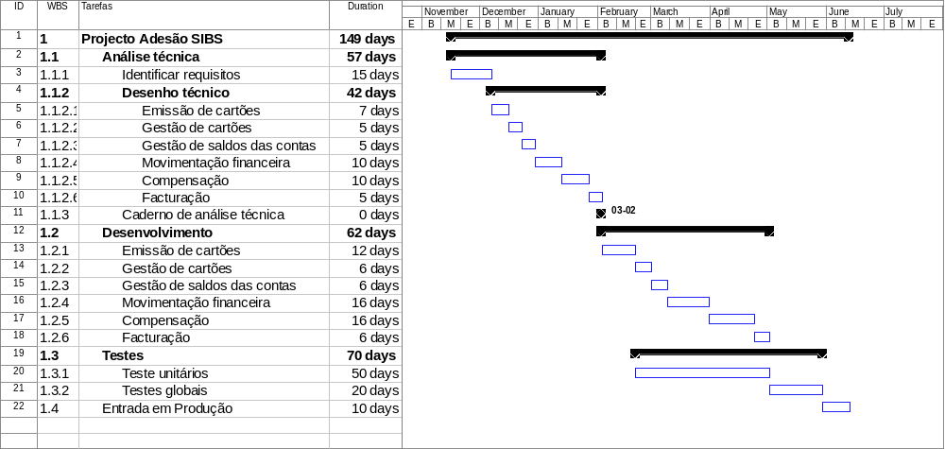
Chiffrage

